Slide 1
Sprawozdanie z wyjazdu do ensisheim we Francji

Slide 2
W dniach 01 -05.12.2016 na zaproszenie przewodniczącego Rady Generalnej Górnego Renu miał miejsce wyjazd delegacji Powiatu Wrocławskiego do francuskiej Alzacji w celu zorganizowania kiermaszu bożonarodzeniowego , gdzie sprzedawane były polskie produkty spożywcze oraz artykuły dekoracyjne . Celem tego pobytu było również podjęcie działań w zakresie wspierania kontaktów z licznie zamieszkałą w tym regionie Francji Polonią.
Nasza szkoła była reprezentowana przez : Elżbietę Wojtas – nauczycielkę języka angielskiego, Joannę Stachiewicz-Struś – nauczycielkę języka niemieckiego, Magdalenę Sulmińską – uczennicę klasy trzeciej oraz Marka Węgłowskiego w charakterze kierowcy.
W wyjeździe uczestniczyli także przedstawiciele Starostwa Powiatowego we Wrocławiu.
Po przyjeździe do Uffholtz, gdzie znajdował się nasz hotel, zostaliśmy przywitani przez pana Laurenta Leonharda, który opiekował się nami przez cały czas naszej wizyty we Francji.

Slide 3
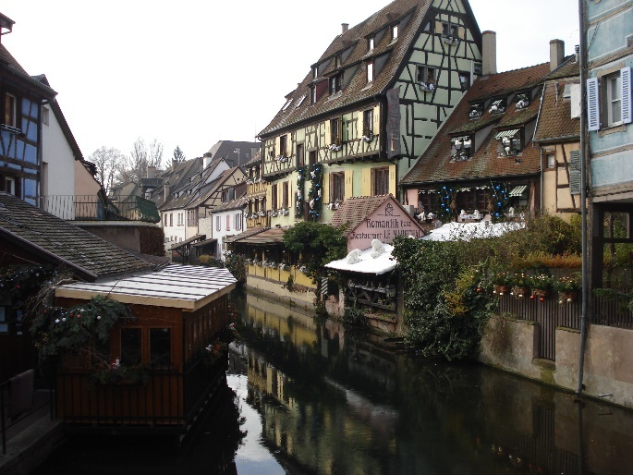
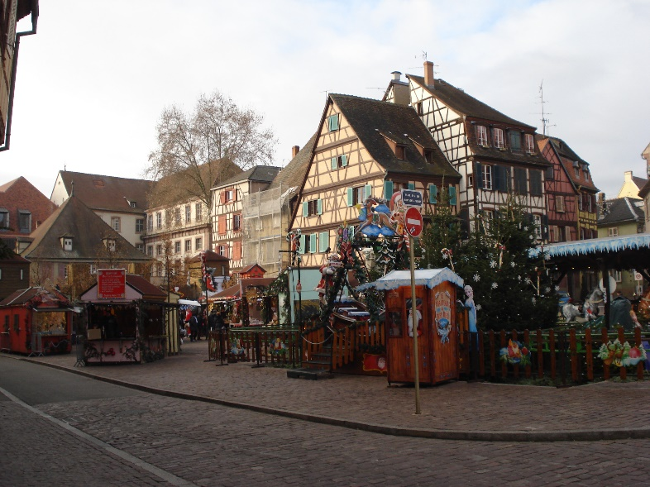
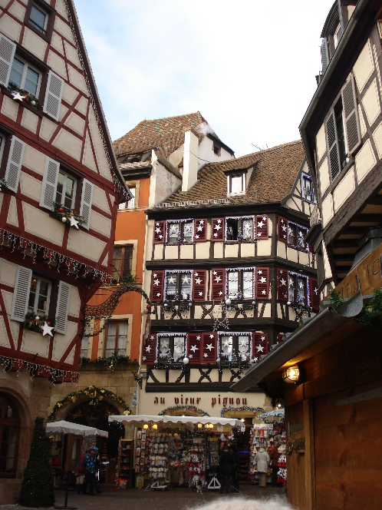
Colmar
W pierwszym dniu pobytu zwiedzaliśmy jedno z piękniejszych miast w Alzacji – świątecznie udekorowane i niezwykle urokliwe Colmar. Odwiedziliśmy tam również niewielki jarmark świąteczny.

Slide 4
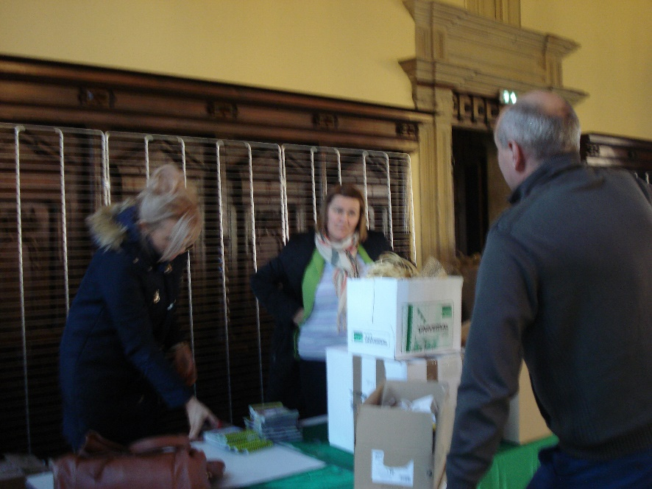
Instalacja stoiska
Po południu, w towarzystwie Laurenta Leonharda zajęliśmy się instalacją naszego stoiska w Palais de la Rėgence w Ensisheim.

Slide 5
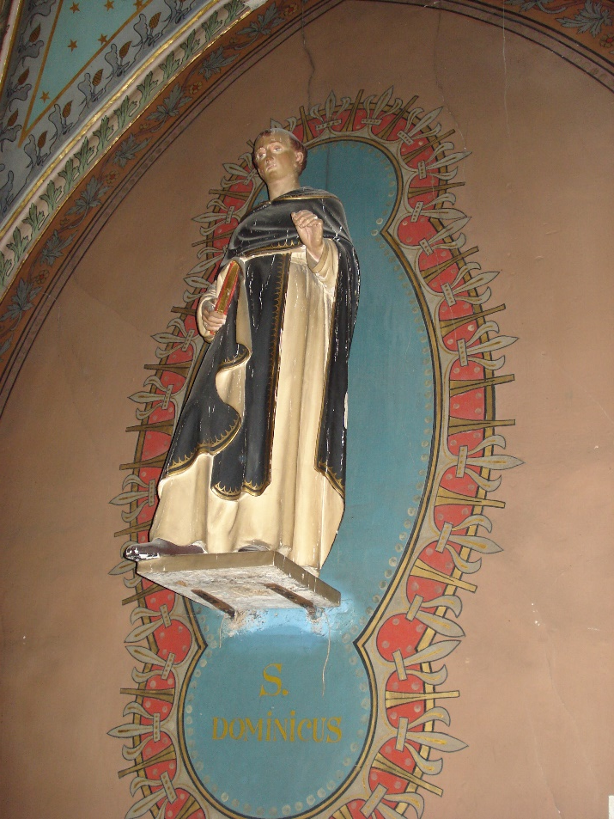
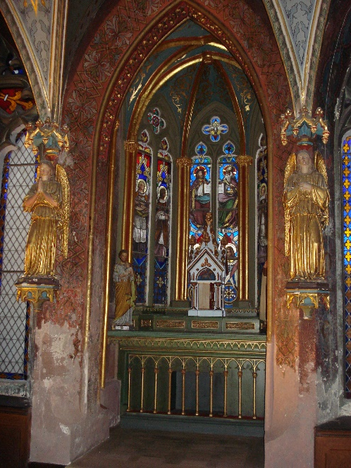
Klasztor dominikanów
Wieczorem nasza grupa zwiedziała miejscowy klasztor dominikanów, gdzie dziś znajduje się muzeum i szkoła muzyczna. Mieliśmy również okazję uczestniczenia w niezwykłym widowisku zwanym „Otwarciem okna adwentowego”.

Slide 6
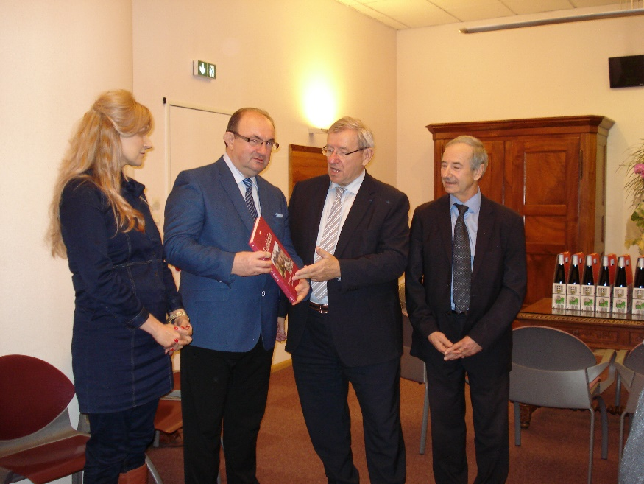
Wizyta w siedzibie władz miasta
W drugim dniu pobytu w godzinach porannych miało miejsce spotkanie w z merem Ensisheim - panem Michelem Habigiem, który gościł nas w siedzibie władz miasta.
Nasza delegacja została przyjęta niezwykle życzliwie, goszczona zgodnie z protokołem dyplomatycznym, podziękowano nam za współpracę, a w prasie lokalnej pojawiły się artykuły z informacją o pobycie polskiej delegacji w Ensisheim . Na uroczystych kolacjach pojawiły się również osoby odpowiedzialne za współprace międzynarodową .

Slide 7
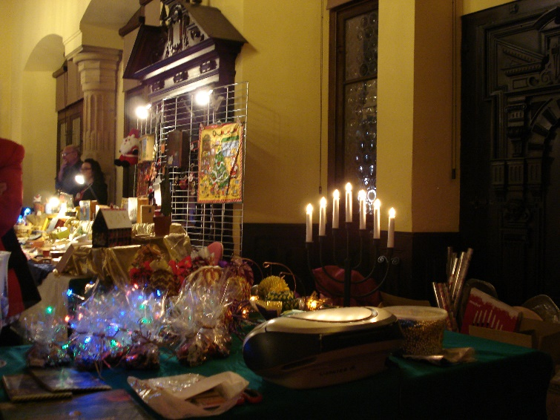
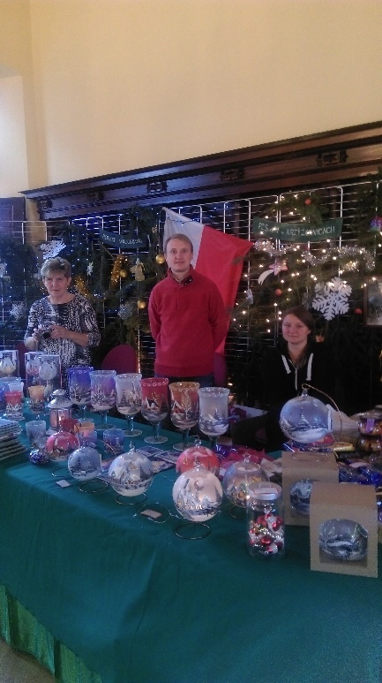
Nasze stoisko
Po wizycie w merostwie udaliśmy się do pracy na naszym kiermaszu. Głównym elementem stoiska były polskie dekoracje świąteczne, jak również tradycyjne produkty spożywcze i słodycze. Przy dźwiękach kolęd, osoby odwiedzające nasze stoisko mogły degustować polskie wędliny, chleb ze smalcem czy wyroby czekoladowe. Do tradycji należy już fakt, że potomkowie emigrantów z Polski, przybyłych do Alzacji na początku ubiegłego wieku, przychodzą na kiermasz, by otrzymać opłatek wigilijny, którego w inny sposób zdobyć tu nie mogą.

Slide 8
Liczne rozmowy z mieszkańcami Ensisheim pokazały, że udział polskiej grupy w kiermaszu bożonarodzeniowym oraz ekspozycja polskiego stoiska są działaniami kluczowymi dla wzbogacenia i rozszerzenia współpracy pomiędzy Powiatem Wrocławskim a Departamentem Górnego Renu. Zostały osiągnięte takie cele jak: promocja polskiej kultury i języka , promocja powiatu , poznanie miejscowej społeczności, a także tradycji i zwyczajów panujących w Alzacji. Spotkaliśmy się z serdecznym i pozytywnym przyjęciem zarówno mieszkańców jak i władz miasta, które wyraziły zainteresowanie dalszym rozwijaniem polsko – francuskiej współpracy partnerskiej.
Opracowała: Joanna Stachiewicz - Struś

